Slide 1



Въвеждане и извеждане на масиви
Въвеждане и извеждане на елементи от масив от и на конзолата
Програмиране
Учителски екип
Обучение за ИТ кариера
https://it-kariera.mon.bg/e-learning/
https://github.com/BG-IT-Edu/School-Programming/tree/main/Courses/Applied-Programmer/Programming-Fundamentals

Slide 2

Съдържание
Въвеждане на елементите на масив с цикъл for
Въвеждане на елементите на масив на един ред от конзолата
Извеждане на масив на конзолата
Задачи

Slide 3
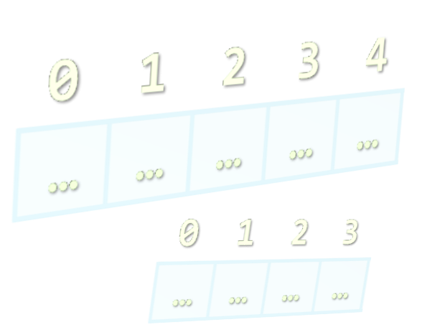

Въвеждане на масиви от конзолата
Чрез for цикъл или String.Split()

Slide 4
Въвеждане на масиви от конзолата
Първо, въвеждаме броя на елементите length на масива:
После създаваме масив с n на брой елементи и ги въвеждаме :
int n = int.Parse(Console.ReadLine());
int[] arr = new int[n];
for (int i = 0; i < n; i++)
{
arr[i] = int.Parse(Console.ReadLine());
}

Slide 5
Въвеждане стойностите на масива на един ред
Стойностите на масив могат да бъдат въведени на един ред, разделени с интервал:
2 8 30 25 40 72 -2 44 56
.Split(' ') разделя по интервал string и го записва в масив string[]
string values = Console.ReadLine();
string[] items = values.Split(' ');
int[] arr = new int[items.Length];
for (int i = 0; i < items.Length; i++)
arr[i] = int.Parse(items[i]);

Slide 6
На кратко: Въвеждане на масив от един ред:
Въвеждане на масив от цели числа, чрез функционално програмиране:
Или по-късо:
using System.Linq;
…
var inputLine = Console.ReadLine();
string[] items = inputLine.Split(' ');
int[] arr = items.Select(int.Parse).ToArray();
2 8 30 25 40 72 -2 44 56
int[] arr = Console.ReadLine().
Split(' ').Select(int.Parse).ToArray();

Slide 7
Извеждане на масив на конзолата:
За извеждане на елементите на масив може да се ползва цикъл for
Разделяне на елементите с интервал или нов ред
Пример:
string[] arr = {"one", "two", "three", "four", "five"};
// Process all array elements
for (int index = 0; index < arr.Length; index++)
{
// Print each element on a separate line
Console.WriteLine("arr[{0}] = {1}", index, arr[index]);
}

Slide 8
Задача: Обръщане реда на масив от цели числа
Въвеждаме масив от цели числа (числото n + n реда т цели числа), обръщаме последвателността им и извеждаме елементите му (на един ред, разделени с интервал):
3
10
20
30
30 20 10
4
-1
20
99
5
5 99 20 -1
Тествайте в Judge: https://judge.softuni.bg/Contests/2636

Slide 9
Решение: Обръщане реда на масив от цели числа
// Въвеждаме масива (числото n + n реда цели числа)
var n = int.Parse(Console.ReadLine());
var arr = new int[n];
for (int i = 0; i < n; i++)
arr[i] = int.Parse(Console.ReadLine());
// Извеждаме елементите от последния до първия
for (int i = n-1; i >= 0; i--)
Console.Write(arr[i] + " ");
Console.WriteLine();
Тествайте в Judge: https://judge.softuni.bg/Contests/2636

Slide 10

Задача: Закръгляне на числа
Въвеждаме масив от дробни числа (разделени с интервал), закръгляме ги в стил “по-далеч от 0(away from 0)“ и извежаме резултата по примера:
0.9 1.5 2.4 2.5 3.14
-5.01 -1.599 -2.5 -1.50 0
0.9 => 1
1.5 => 2
2.4 => 2
2.5 => 3
3.14 => 3
-5.01 => -5
-1.599 => -2
-2.5 => -3
-1.50 => -2
0 => 0

Slide 11
Решение: Закръгляне на числа
Закръглянето връща всяка стойност до най-близкото цяло число
double[] nums = ReadNumbers();
int[] roundedNums = new int[nums.Length];
for (int i = 0; i < nums.Length; i++)
roundedNums[i] = (int) Math.Round(nums[i],
MidpointRounding.AwayFromZero);
for (int i = 0; i < nums.Length; i++)
Console.WriteLine($"{nums[i]} -> {roundedNums[i]}");

Slide 12
Извеждане на масив с Foreach / String.Join(…)
С цикъл foreach:
Със string.Join(separator, array):
int[] arr = { 10, 20, 30, 40, 50};
foreach (var element in arr)
Console.WriteLine(element)
int[] arr = { 1, 2, 3 };
Console.WriteLine(string.Join(", ", arr)); // 1, 2, 3
string[] strings = { "one", "two", "three", "four" };
Console.WriteLine(string.Join(" - ", strings)); // one - two - three - four

Slide 13
Задача: Обръщане на масив от низове
Въвеждаме масив от низове (с разделител интервал), обръщаме го и извеждаме елементите му:
Обръщане на еленетите на масив:
a b c d e
e d c b a
-1 hi ho w
w ho hi -1
размяна
a
b
c
d
e
Тествайте в Judge: https://judge.softuni.bg/Contests/2636

Slide 14
Решение: Обръщане на масив от низове
var nums = Console.ReadLine().Split(' ').ToArray();
for (int i = 0; i < nums.Length / 2; i++)
SwapElements(nums, i, nums.Length - 1 - i);
Console.WriteLine(string.Join(" ", nums));
static void SwapElements(string[] arr, int i, int j)
{
var oldElement = arr[i];
arr[i] = arr[j];
arr[j] = oldElement;
}
Тествайте в Judge: https://judge.softuni.bg/Contests/2636

Slide 15


Какво научихме този час?
Масивите съдържат множество елементи
Елементите са номерирани от 0 до length-1
Създаване на масив:
Достъп до елементите на масив по индекс:
Извеждане на масив:
int[] numbers = new int[10];
int[] nums = new int[] { 1, 2, 3 };
numbers[5] = 10;
Console.Write(string.Join(" ", arr));

Slide 16
Въвеждане и извеждане на масиви
https://github.com/BG-IT-Edu/School-Programming/tree/main/Courses/Applied-Programmer/Programming-Fundamentals

Slide 17




Министерство на образованието и науката (МОН)
Настоящият курс (презентации, примери, задачи, упражнения и др.) е разработен за нуждите на Национална програма "Обучение за ИТ кариера" на МОН за подготовка по професия "Приложен програмист"
Курсът е базиран на учебно съдържание и методика, предоставени от фондация "Софтуерен университет" и се разпространява под свободен лиценз CC-BY-NC-SA

